Slide 1



Un projet commun
•

Slide 2






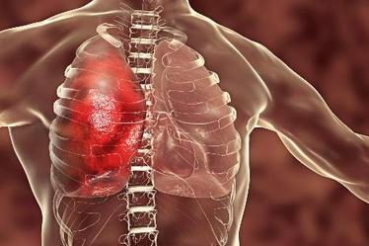
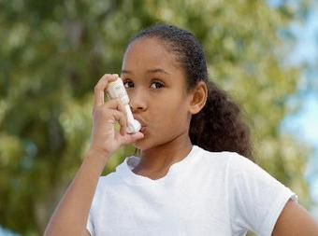
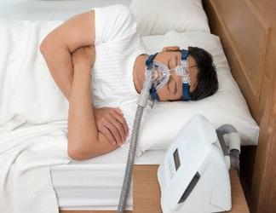
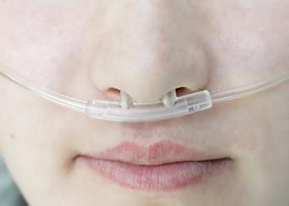
LA SANTÉ RESPIRATOIRE : UN DÉFI ET UN ENJEU SOCIETAL MAJEURS
10
millions de personnes
Souffrent de maladies respiratoires en France
Probablement
autant qui s’ignorent !
1
cause de décès par cancer :
ère
3
4
le cancer du poumon
ème
cause de mortalité dans le monde
3
millions de personnes asthmatiques
3,5
millions de personnes
millions de personnes atteintes de BPCO*
souffrant d’apnées
du sommeil
* Broncho Pneumopathie Chronique Obstructive

Slide 3






LA FONDATION DU SOUFFLE: QUI EST-ELLE ?
La Fondation du Souffle est créée en 2011 à l’initiative du Comité National contre les Maladies Respiratoires (CNMR).
Fondation reconnue d’utilité publique qui ne vit que de la générosité du public et de ses mécènes
Seule fondation qui lutte au quotidien contre toutes les maladies respiratoires
Premier financeur indépendant de la
Recherche en pneumologie, 100% dédié aux maladies et aux maladies respiratoires, sur l’ensemble du territoire
La seule Fondation reconnue d’utilité publique dédiée
à 100 % à la lutte contre les maladies respiratoires

Slide 4
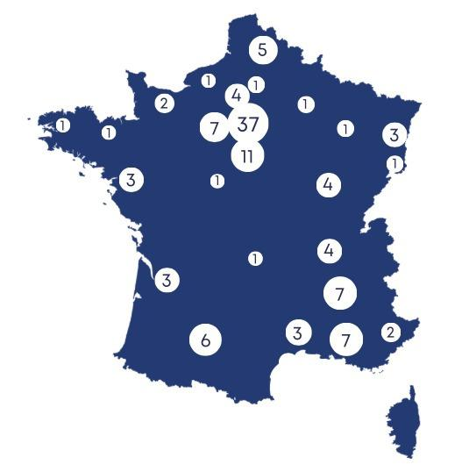
UN SOUTIEN NATIONAL DE PROJETS DE RECHERCHE D’EXCELLENCE
Au cours des 5 dernières années
4 800 000 €
Attribués à la recherche
Près de 120
Plus de 50
Projets de recherche
Laboratoires de recherche
financés
financés dans 12 régions
Plus de 28
articles scientifiques ont été publiés
dans des revues scientifiques internationales

Slide 5
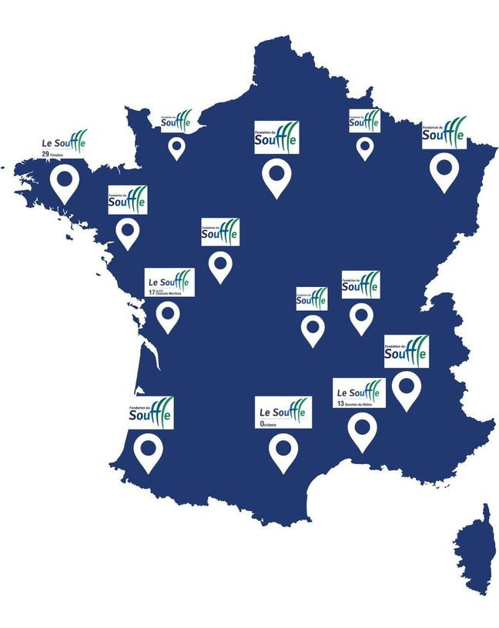
UN SOUTIEN NATIONAL D’ACTIONS DE PREVENTION DE TERRAIN
Plus de 7 axes de prévention
Aide sociale
Activité physique
Asthme
BPCO
COVID
Environnement
Tabac
Tuberculose
Sommeil
Dans 10 départements et 5 régions
Au cours des 5 dernières années
Près de 200
874 300 €
Actions de prévention
Attribués aux actions de prévention de terrain
co-financées et menées

Slide 6

ROTARY – FONDATION DU SOUFFLE : UNE CONVERGENCE DE VALEURS
Mission : apporter un changement durable dans le monde et se mettre au service des autres
Mission : lutter contre les maladies respiratoires à travers la prévention et la recherche
•
•
•
Une Fondation reconnue d’utilité publique
Un réseau de professionnels engagés
Des actions d’information et de prévention sur
les maladies respiratoires
Une mobilisation sur le terrain
Une formation des jeunes chercheurs et
médecins, capital scientifique de demain
Des actions concrètes d’utilité publique
Un réseau de professionnels et de leaders
Des causes prioritaires dont la prévention et le traitement des maladies
De forts impacts locaux
Des programmes pour aider les jeunes à notamment acquérir des compétences
•
•

Slide 7
ROTARY – FONDATION DU SOUFFLE : LE PARTENARIAT
Un partenariat en deux axes:
PRÉVENTION:
organisation des Journées du Souffle (voir infra)
RECHERCHE:
Les fonds sont collectés par le sponsoring
Ils sont affectés à des projets de la Fondation du Souffle présentés « clés en main » (expertisés, évalués, suivis et coordonnés par la FDS).
Les Rotariens sont représentés lors du choix des dossiers, pour avis, lors de l’attribution des fonds.

Slide 8

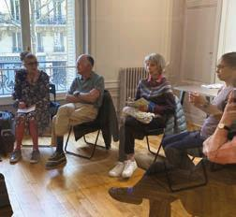

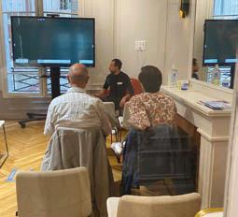
LES JOURNÉES DU SOUFFLE ®: Samedi 24 mai 2025
“Une journée dédiée aux maladies respiratoires”
Le ROTARY D1650 et la Fondation du Souffle,
Avec le soutien de Médecins et des entreprises engagées dans une démarche RSE
Avec l’appui des collectivités locales,
Invitent le grand public à passer à l’action pour une meilleure santé respiratoire.

Slide 9

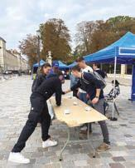

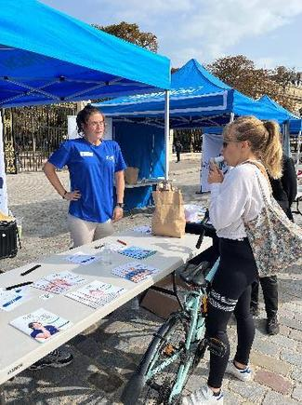

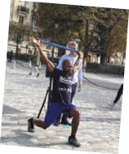
LES JOURNÉES DU SOUFFLE ®: pour qui?
Dans les centres villes, le grand public, les salariés des entreprises peuvent:
Évaluer la qualité de leur souffle avec des médecins pneumologues et des kinésithérapeutes
Échanger sur les maladies respiratoires et la prévention par l’hygiène de vie
Participer à des activités ludiques

Slide 10
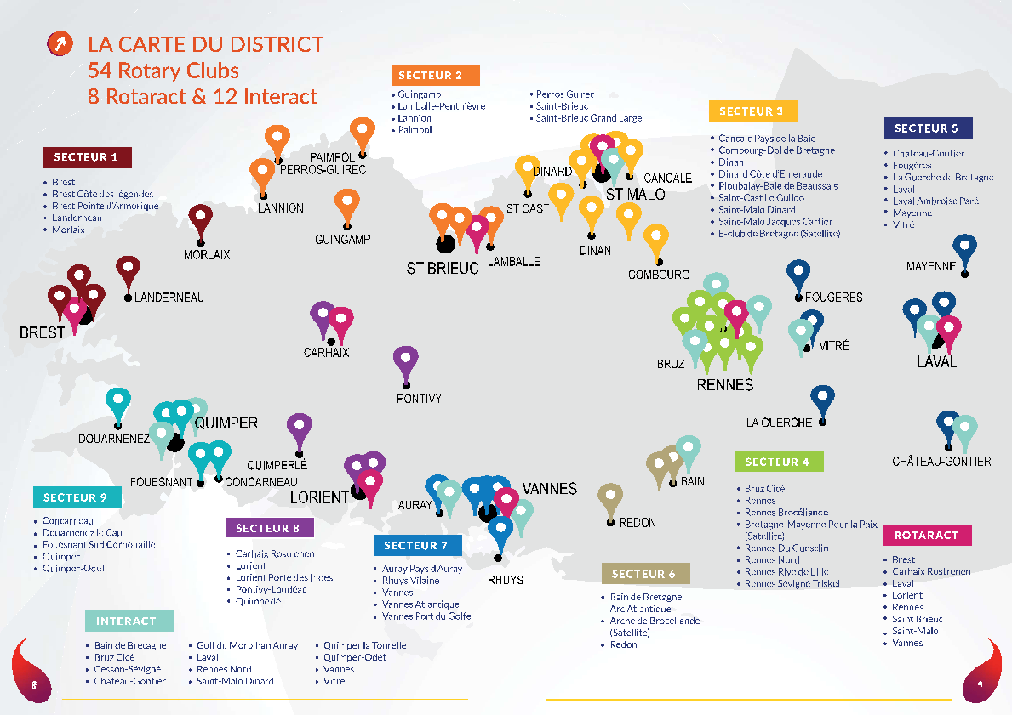
LES JOURNÉES DU SOUFFLE: la place des Clubs Rotary volontaires
Une condition: la présence d’un pneumologue.
La FdS a identifié 9 territoires où elle peut mobiliser un spécialiste:
  Brest
  Saint-Brieuc
  Saint-Malo
  Rennes
  Laval
  Redon
  Vannes
  Lorient
  Quimper

Slide 11
LES JOURNÉES DU SOUFFLE: la place des Clubs Rotary volontaires
Un comité local:
Présidé par un Rotarien
Un pneumologue
Au moins une entreprise engagée dans une démarche RSE
Les Clubs Rotary sollicitent les entreprises locales pour:
Expliquer la démarche de prévention
Sensibiliser aux Journées du Souffle
Inviter à sponsoriser la recherche sur les pathologies respiratoires avec la FdS (contreparties à définir, dons déductibles)
Les Clubs Rotary rencontrent les autorités locales pour:
Expliquer l’action
Obtenir un emplacement adapté au centre ville où installer barnums ou chalets
Obtenir une salle pour une éventuelle conférence ouverte au public
La date: samedi 24 mai 2025

Slide 12

LES JOURNÉES DU SOUFFLE
L'action sur le terrain: un stand avec 3 espaces distincts :
1. Mesures du Souffle avec un professionnel de santé
2. Soufflotest: quiz en ligne (réalisé avec tablette mise à disposition sur le stand ou le smartphone des participants via un QR code) avec un animateur pour répondre aux interrogations et accompagner les participants
3. Activité physique, ludique et éducative avec un coach sportif, pour diffuser le message: l'activité est essentielle pour une bonne santé respiratoire mais cela doit être avant tout un plaisir (activités organisées selon les possibilités et préférences des comités de pilotage locaux)
4. Possibilité d’ateliers: Sommeil, Tabac, Diététique…
5. Une conférence grand public éventuelle, en fin de journée ou la veille

Slide 13
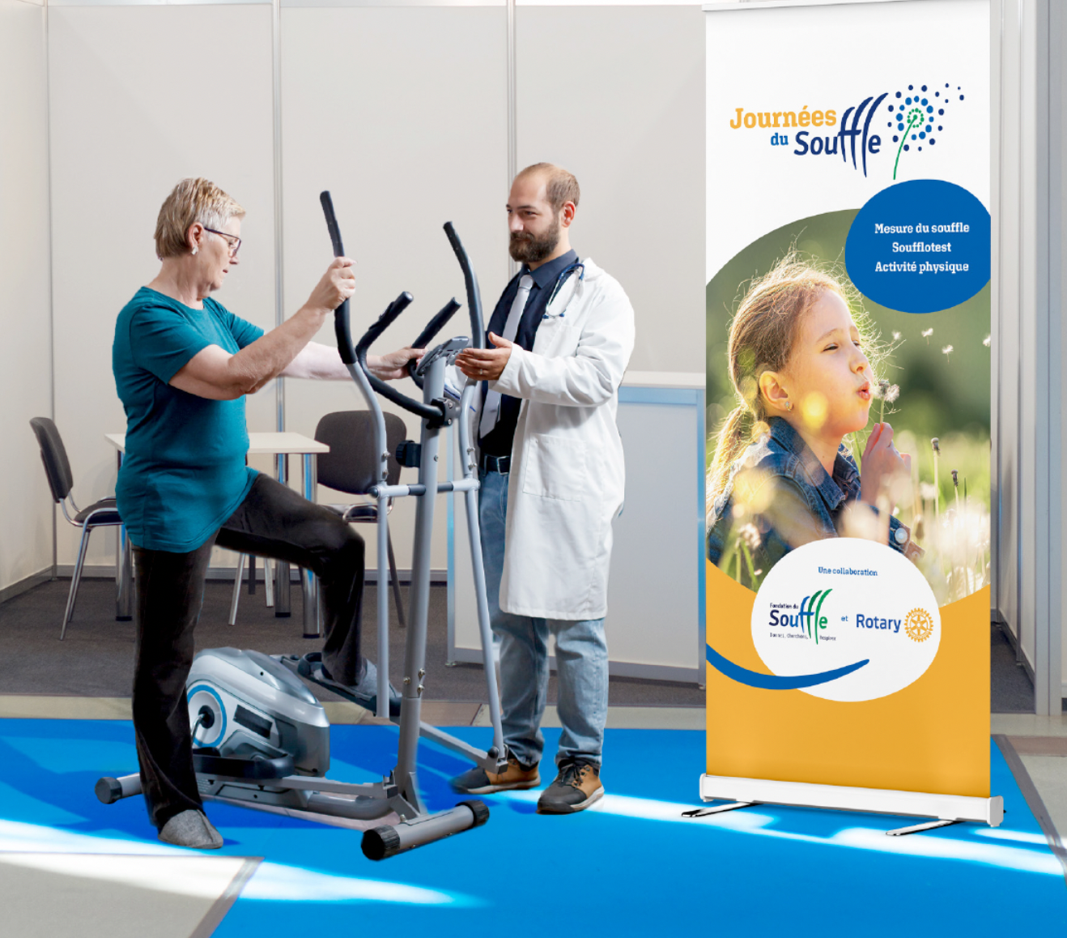

Slide 14
Objectifs de la Journée du Souffle:
* Agir ensemble pour découvrir des pratiques et des outils
* Obtenir un changement positif de notre capacité à bien respirer, le mesurer et le partager
* Participer au développement de la prévention et au financement de la recherche

Slide 15
Comité de pilotage D1650:
Patrick Rolandin DG Michèle Payen-Toulouse (Référente nationale Rotary)
Claire Chapon DGE Patrick Pesson
Christian Le Ponner DGN Luc Ngoy Kalumba
Pierrick Bazin IPDG Béatrice Orliaguet
Ce comité s’appuie sur des clubs Rotary qui animent les comités locaux organisateurs
Décembre 2024 information auprès des clubs et Janvier 2025 constitution des équipes locales

